Slide 1
FRANÇAIS
8-classe
Thème: Les célèbres hommes et femmes français

Slide 2
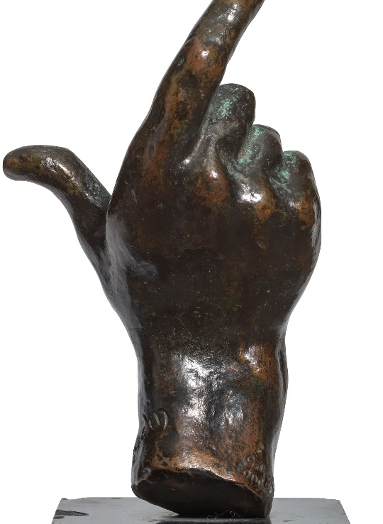

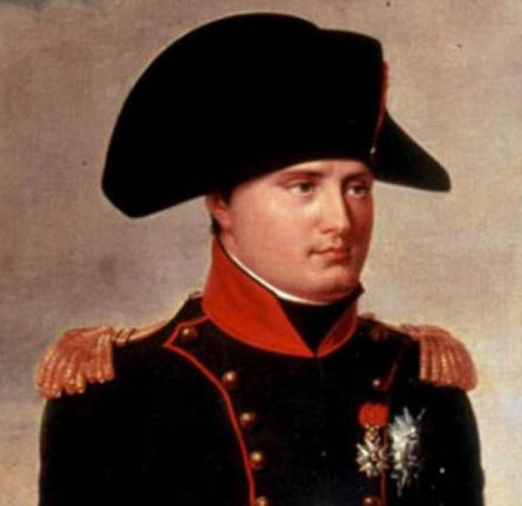
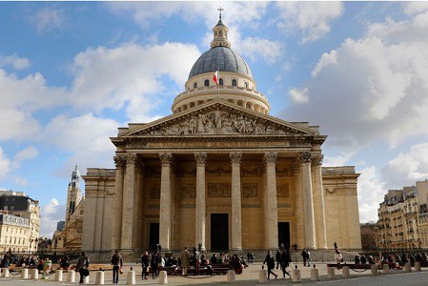
Aujourd’hui...
avec vous...
vérifier vos devoirs
parler des hommes célèbres français
apprendre l’adjectif indéfini
« chaque »
découvrir le Panthéon

Slide 3
Donnez des synonymes du mot « célèbre »
connu
remarquable
fameu(se)
populaire
illustre
renommé
grand(e)

Slide 4
Lisons le dialogue
Farkhod: Dans tous les pays, le peuple rend hommage à des hommes illustres. Peux-tu me citer des exemples français?
Hélène: Oui, en France, les exemples sont nombreux. Par exemple, le Général Gharles de Gaulle, homme d’Etat, libérateur de la France, en 1944, devenu président de la République; Napoléon Bonaparte, empéreur des Français; Jeanne d’Arc, héroine de la guerre de 100 ans.
Farkhod: Moi, dans le domaine de la médecine, je connais Louis Pasteur. C’est un chimiste, biologiste français qui a découvert le vaccin contre la rage.

Slide 5
Hélène: Et parmi les écrivains et poètes célèbres, est-ce que tu connais Victor Hugo, Guy de Maupassant, Alexandre Dumas et d’autres?
Farkhod: Oui, Victor Hugo! Guy de Maupassant! Alexandre Dumas! Et j’en connais d’autres encore. J’ai lu quelques oeuvres de ces écrivaints et j’ai surtout aimé les livres d’Alexandre Dumas. Et toi? Tu les as lus? Que pense-tu des Trois Mousquetaires?

Slide 6
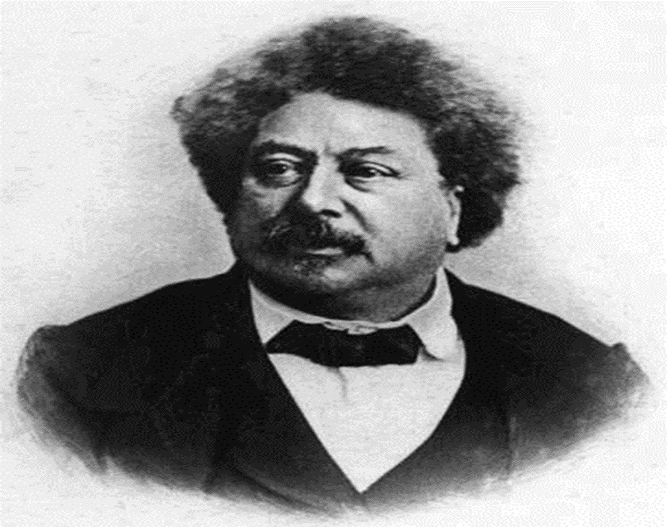
Ecrivain français. Il écrivit d’abord pour le théâtre. En 1884 avec « Le Compte de Monte-Cristo » il connut un grand succès populaire. Son roman « Les Trois Mousquetaires » a assuré son triomphe et son immortalité. Toutes les télévisions du monde ont adapté les romans et tous les enfants du monde connaissent Portos, Aramis et d’Artagnan.
Qui est-ce? – C’est Alexanre Dumas – père.

Slide 7
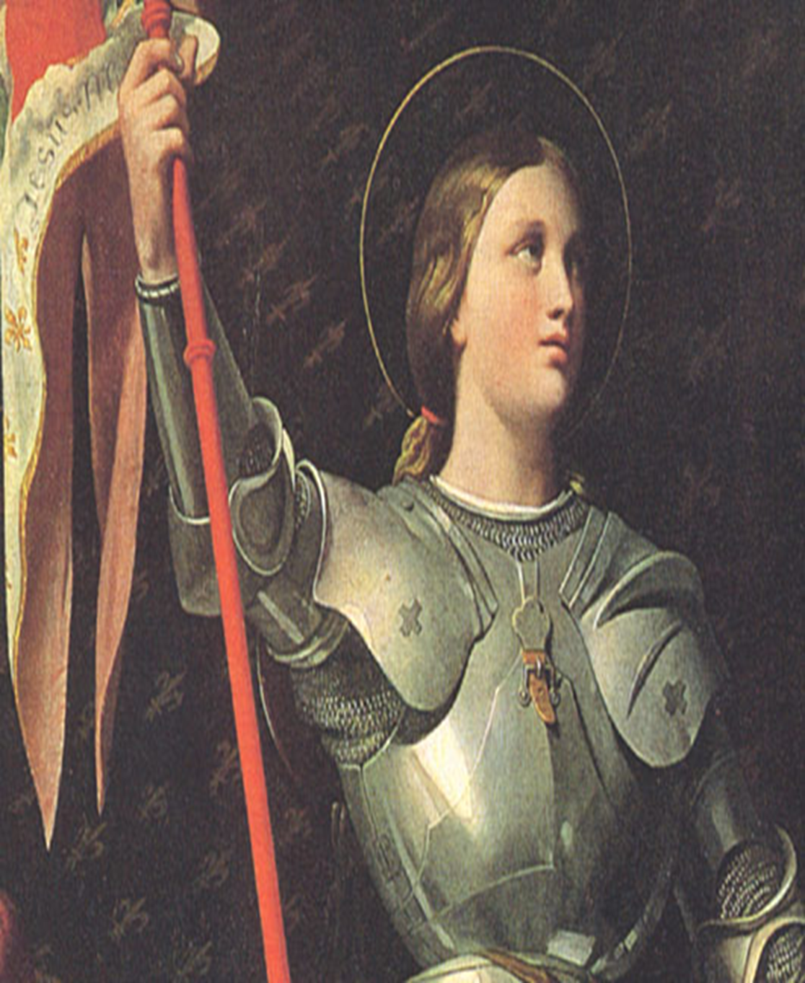
Elle est née vers 1412 à Domrémy et morte sur lebûcher le 30 mai 1431 à Rouen, est une héroïne de l'histoire de France, chef de guerre et sainte de l'Église catholique, surnommée depuis le XVIe siècle « la Pucelle d'Orléans » et, depuis le XIXe siècle, « mère de la nation française ».
Qui est-ce? – C’est Jeanne d’Arc

Slide 8
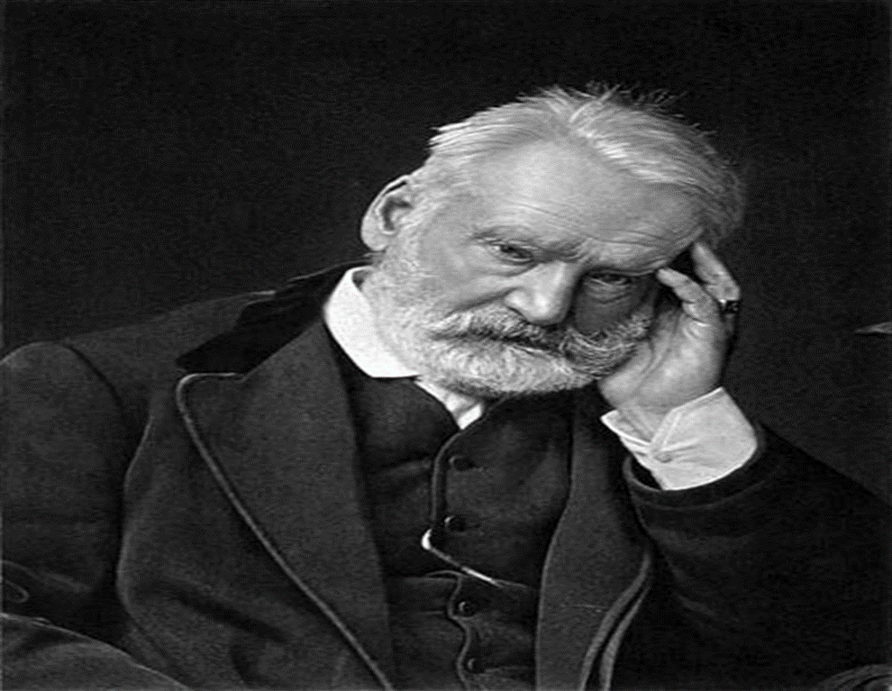
Il est né le 26 Février 1802 à Besancon en France. Poète, romancier et dramaturge, sans conteste l'un des géants de la littérature française. Les romans les plus connus sont « Notre-Dame de Paris » (1831) et «Les Miserables» (1862). Il est mort à Paris le 23 May 1885 à 83 ans. Plus de 3 millions de personnes ont assisté à ses funérailles.
Qui est-ce? – C’est Victor Hugo

Slide 9
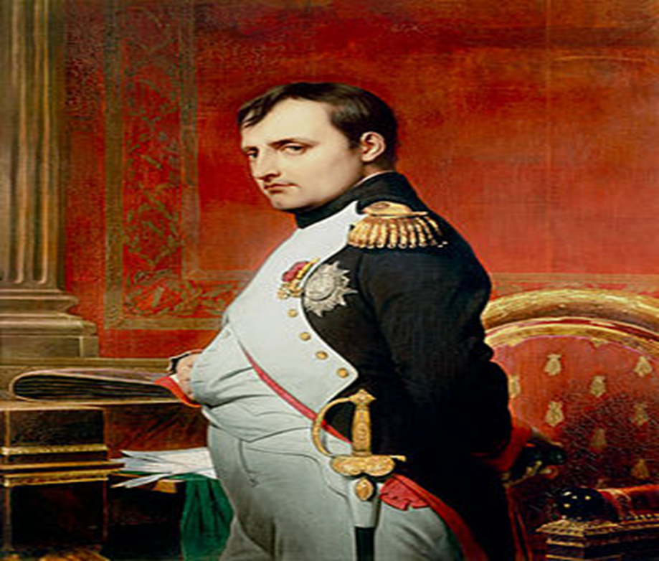
Né sur une île, mort sur une île. Il est né en Corse le 15 août 1769. Avec son immense armée il a remporté des victoires glorieuses contre les Anglais, les Prussiens, les Autrichiens et d’autres nations européennes. En 1804 il deviant Empereur des Français. Plus tard il perd la grande bataille de Waterloo. Il est déporté à l’île Sainte-Hélène où il mourut en 1821.
Qui est-ce? _C’est Napoléon Bonapard_

Slide 10
actif
de talent
constant
intelligent,
sage
Les qualités
dynamique
capable
résponsable
inventif

Slide 11
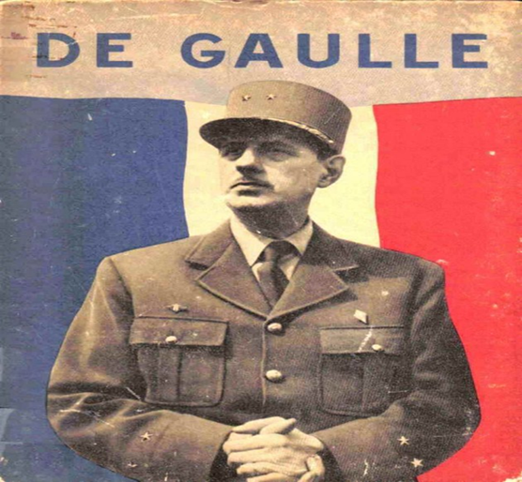
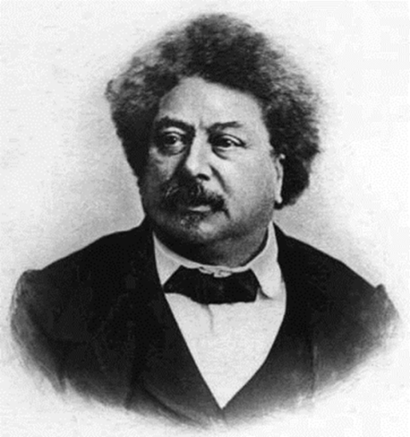
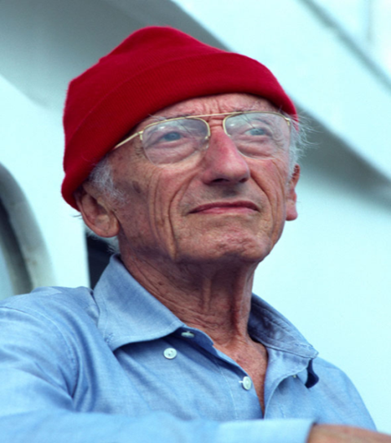
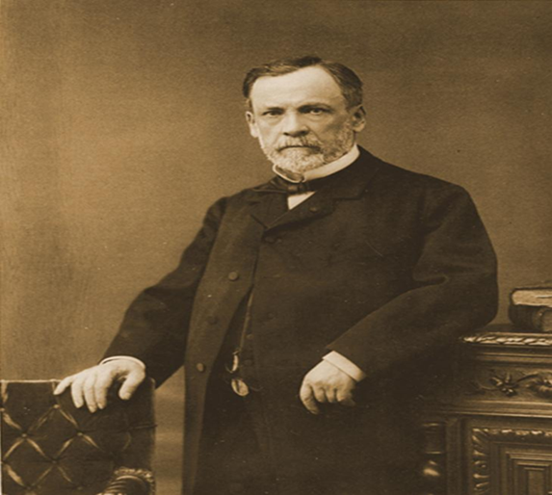
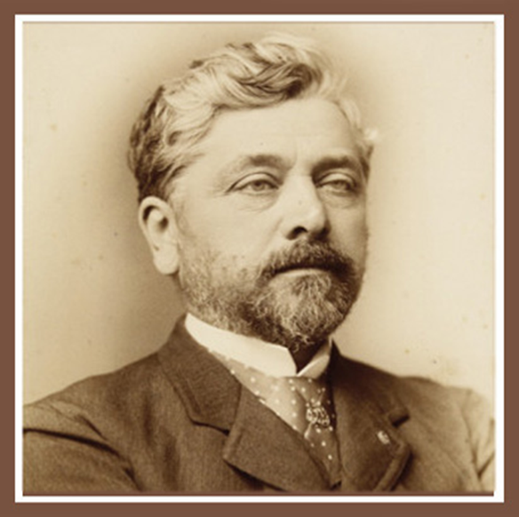
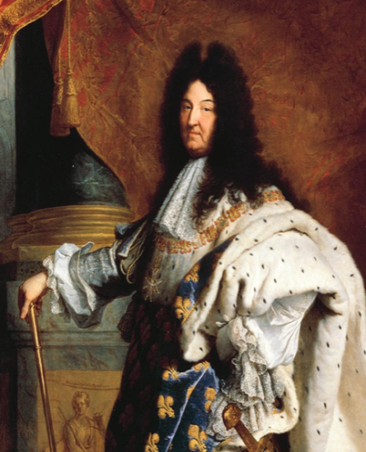
Un homme d’Etat
V – République
La Victoire «V »
écrivain
«Les Trois Mousquetaires»
d’Artagnan
Le vaccin
biologiste
un jeune berger
explorateur
«Calypso»
scaphandres
«l’Etat c’est moi»
le Roi
Versailles
ingénieur
320 mètres
exposition Universelle

Slide 12


Slide 13


DEVOIR
Trouvez des examples pour les monuments historiques.

Slide 14


